Slide 1
氢光谱和
类氢光谱
实验人 潘鸿胜
指导教师 杨新菊

Slide 2
实验仪器
光栅单色仪
计算机
氢灯、高压钠灯、白炽灯

Slide 3
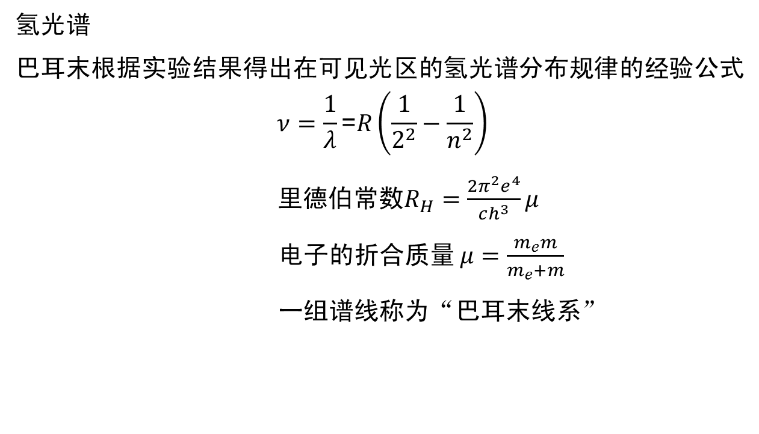
实验原理
氢光谱
巴耳末根据实验结果得出在可见光区的氢光谱分布规律的经验公式
$$ν=\frac{1}{λ}\text{=}R\left(\frac{1}{2^{2}}−\frac{1}{n^{2}}\right)$$
里德伯$常数R_{H}=\frac{2π^{2}e^{4}}{ch^{3}}μ$
电子$的折合质量 μ=\frac{m_{e}m}{m_{e}+m}$
一组谱线称为“巴耳末线系”

Slide 4
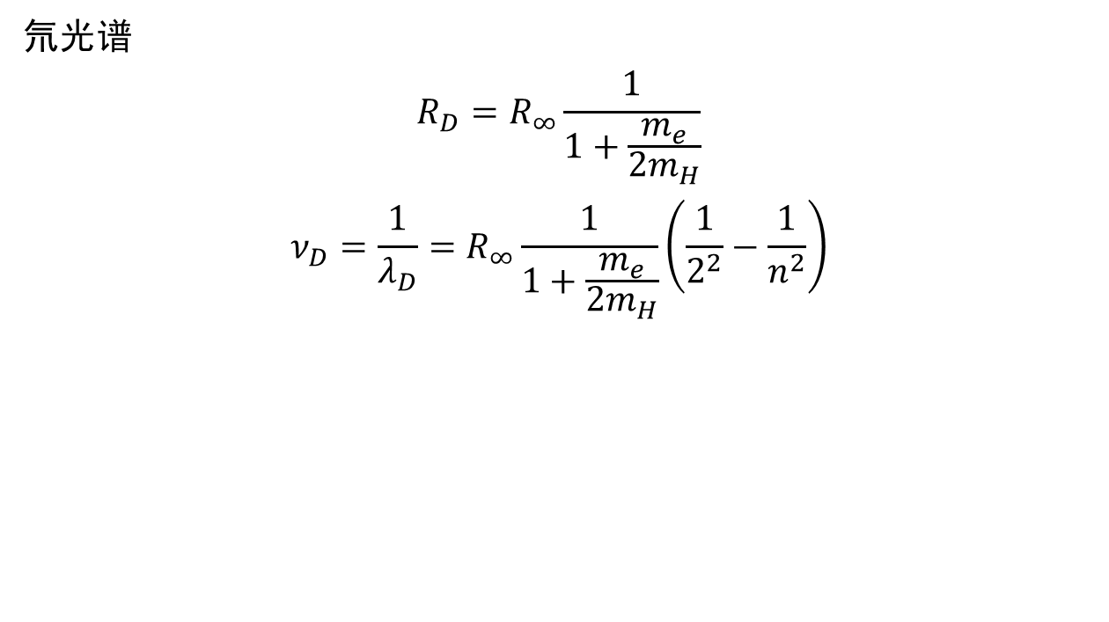
实验原理
氘光谱
$$R_{D}=R_{∞}\frac{1}{1+\frac{m_{e}}{2m_{H}}}$$
$$ν_{D}=\frac{1}{λ_{D}}=R_{∞}\frac{1}{1+\frac{m_{e}}{2m_{H}}}\left(\frac{1}{2^{2}}−\frac{1}{n^{2}}\right)$$

Slide 5
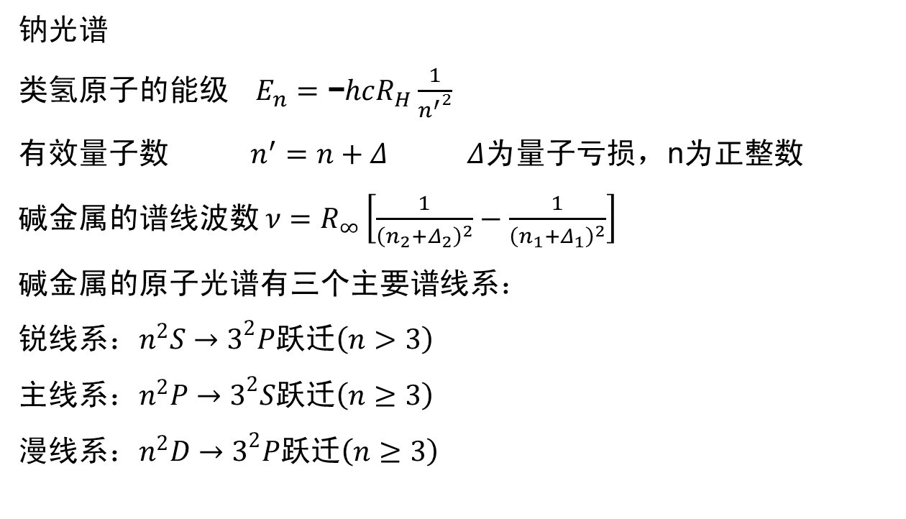
实验原理
钠光谱
类氢原子$的能级 E_{n}=\text{−}hcR_{H}\frac{1}{{n^{′}}^{2}}$
有效量子数 $n^{′}=n+Δ Δ$为量子亏损，n为正整数
碱金属$的谱线波数 ν=R_{∞}\left[\frac{1}{{\left(n_{2}+Δ_{2}\right)}^{2}}−\frac{1}{{\left(n_{1}+Δ_{1}\right)}^{2}}\right]$
碱金属的原子光谱有三个主要谱线系：
锐线系：$n^{2}S→3^{2}P$跃迁$\left(n>3\right)$
主线系：$n^{2}P→3^{2}S$跃迁$\left(n≥3\right)$
漫线系：$n^{2}D→3^{2}P$跃迁$\left(n≥3\right)$

Slide 6
实验内容
单色仪定标
氢光谱的谱线
测量值（nm）：407.28,431.65,485.18
真实值（nm）：410.18,434.05,486.13
y=13.28038+0.97463x （y真实值，x测量值）

Slide 7
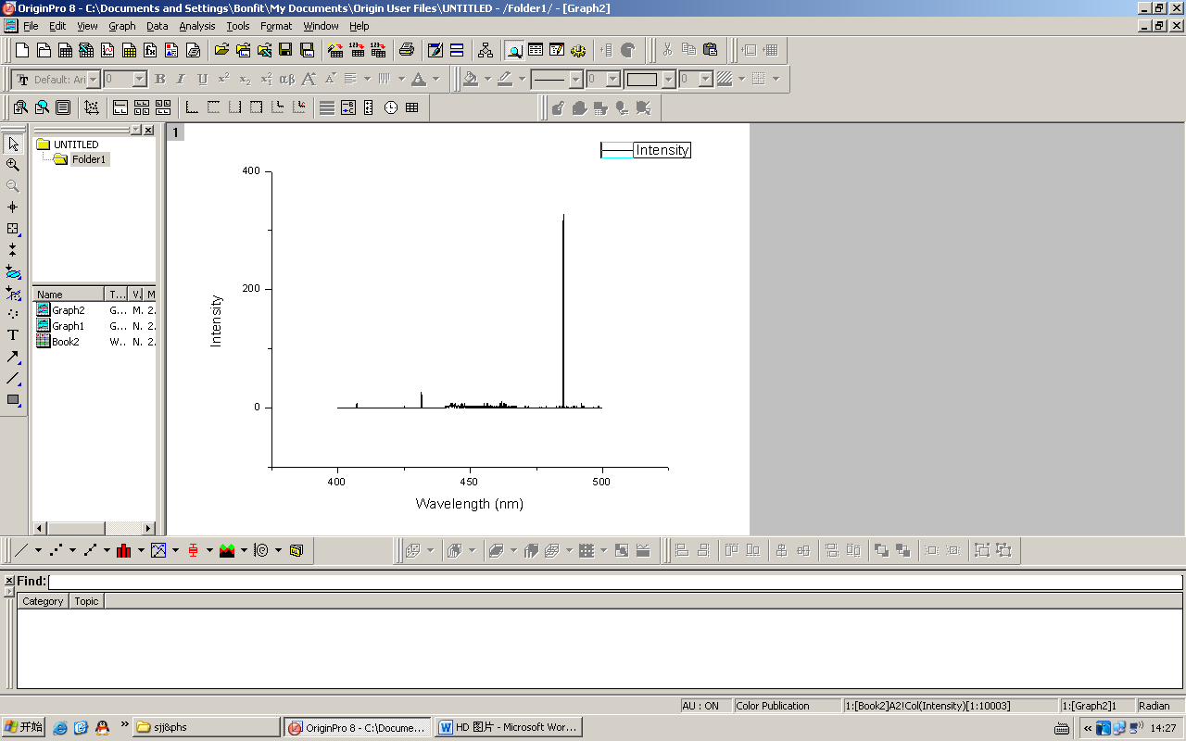
氢氘光谱
（入射缝0.170 出射缝0.468mm 高压900V 负高压8
增益6 采集间隔0.01nm 采集次数20）

Slide 8
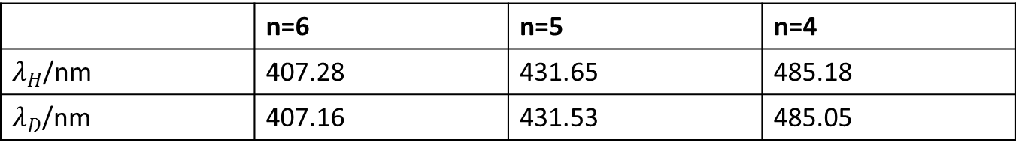
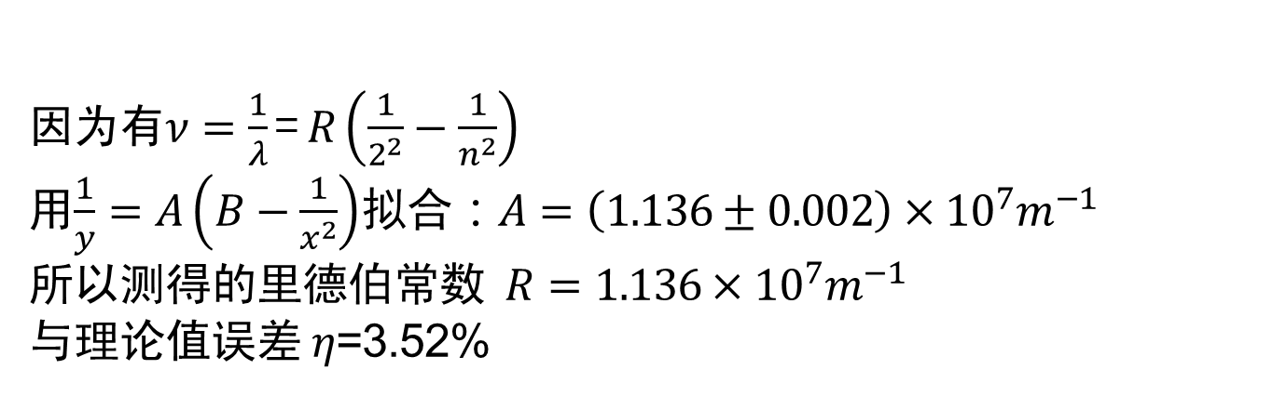
因为$有ν=\frac{1}{λ}\text{=} R\left(\frac{1}{2^{2}}−\frac{1}{n^{2}}\right)$
用$\frac{1}{y}=A\left(B−\frac{1}{x^{2}}\right)$拟合：$A=\left(1.136±0.002\right)×{10}^{7}m^{−1}$
所以测得的里德伯常数 $R=1.136×{10}^{7}m^{−1}$
与理论值误差$η$=3.52%
 | n=6 | n=5 | n=4
$λ_{H}$/nm | 407.28 | 431.65 | 485.18
$λ_{D}$/nm | 407.16 | 431.53 | 485.05

Slide 9
钠光谱
（入射缝0.180mm 出射缝0.470mm 高压900V 负高压8
增益6 采集间隔0.01nm 采集次数17）

Slide 10
增益3，高压600V
对580.25nm~596.92nm范围扫描

Slide 11
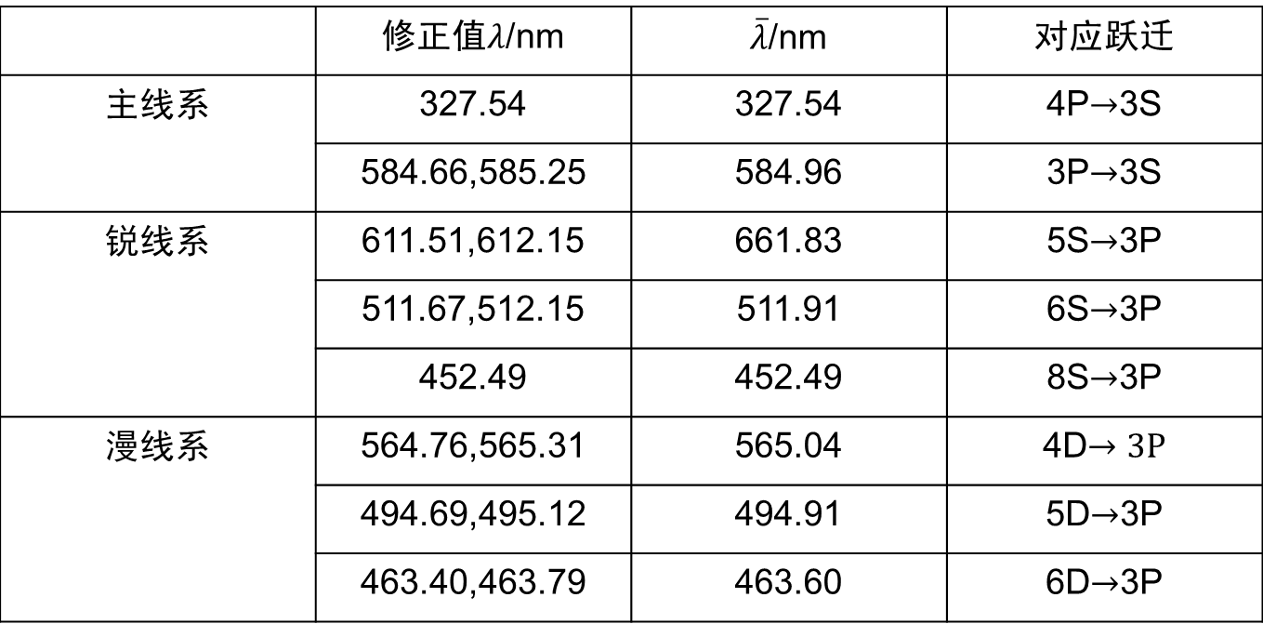
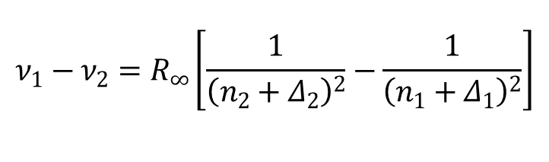
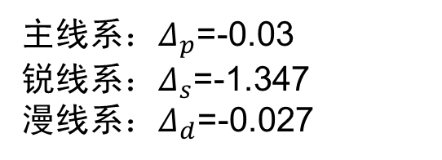
$$ν_{1}−ν_{2}=R_{∞}\left[\frac{1}{{\left(n_{2}+Δ_{2}\right)}^{2}}−\frac{1}{{\left(n_{1}+Δ_{1}\right)}^{2}}\right]$$
 | 修正值$λ$/nm | $\overline{λ}$/nm | 对应跃迁
主线系 | 327.54 | 327.54 | 4P$→$3S
 | 584.66,585.25 | 584.96 | 3P$→$3S
锐线系 | 611.51,612.15 | 661.83 | 5S$→$3P
 | 511.67,512.15 | 511.91 | 6S$→$3P
 | 452.49 | 452.49 | 8S$→$3P
漫线系 | 564.76,565.31 | 565.04 | 4D$→3P$
 | 494.69,495.12 | 494.91 | 5D$→$3P
 | 463.40,463.79 | 463.60 | 6D$→$3P
主线系：$Δ_{p}$=-0.03
锐线系：$Δ_{s}$=-1.347
漫线系：$Δ_{d}$=-0.027

Slide 12
Xe光谱（nm）：394.475 415.601 416.774 417.867 418.721 419.854 424.962 425.638 426.293 426.850 429.702 433.199

Slide 13
参考资料
[1]戴道宣 戴乐山：近代物理实验（第二版），高等教育出版社，2006（7）；
[2]杨福家：原子物理学（第二版），高等教育出版社，1990

